Slide 1
四年級讀寫小組輔助教材 單元二 說明單元 閱讀：說明的方法

Slide 2
前測
檔案：
說_閱_說明方法_前後測

Slide 3
作者向我們說明事物時，會用不同的方法，使我們更明白。

Slide 4
說明的方法(1)
外星人來了地球。
他看見地球有些生物， 但不知道是甚麼， 你能介紹一下嗎﹖
Notes:
T：alien spaceship ufo future fantasy futuristic
A：Katillustrationlondon
L：Public Domain
L：https://www.google.com/search?q=UFO+cartoon&lr=&safe=active&hl=zh-TW&tbs=sur:f&source=lnms&tbm=isch&sa=X&ved=0ahUKEwiVh9Hnz_TiAhUFzmEKHZ1dDsQQ_AUIECgB&biw=1536&bih=749#imgrc=Q1Lg9XDYOW3rEM:

Slide 5
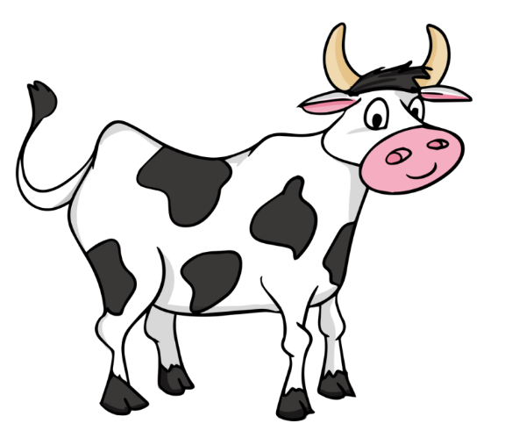
Notes:
海陸空動物

Slide 6
我會這樣介紹，地球的生物分成三大類
空
陸
海
Notes:
鳥 蝙蝠：
T：Bird Flying Clip Art T：Cartoon Bat 11
A：From clipartwiki A：From Making-the-web.com
L：Public domain L： Public Domain / Free Culture licensed
L：https://www.clipartwiki.com/iclipmax/JxJTx/ L：https://making-the-web.com/clipart-9052875
貓： 牛：
T：Cat T：Cartoon Cow Picture 3
A：Amilo A：From Making-the-web.com
L：CC0 1.0 Universal (CC0 1.0) L： Public Domain / Free Culture licensed
L：https://www.1001freedownloads.com/free-clipart/cat-9 L：https://making-the-web.com/clipart-10077041
獅子
T：Download lion king clipart png photo
A：(From TOPPNG)
L：Free for commercial use
L：https://toppng.com/lion-king_22066
魚
T：yellow fish clip art cartoon pomacentridae
A：Shared by Smilesdesigned
L：Public domain
L：https://www.kissclipart.com/yellow-fish-clip-art-cartoon-pomacentridae-1f2m65/
鯨
T：Dolphin A：OpenClipart-Vectors / 27425 images L：Free for commercial use / No attribution required L：https://pixabay.com/pt/vectors/golfinho-peixes-mar-brinquedo-161914/

Slide 7
1. 分類說明
從不同方面或角度，分門別類說明事物的本質、特徵或功能，令解說條理分明。

Slide 8
1. 分類說明
一般環境污染可分為五大類︰空氣污染、水污染、固體廢棄物污染、土壤污染和 放射性污染。
作者介紹了環境污染的甚麼﹖

Slide 9
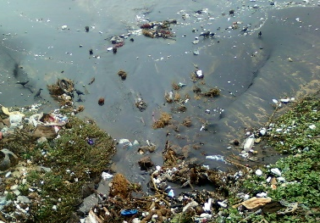
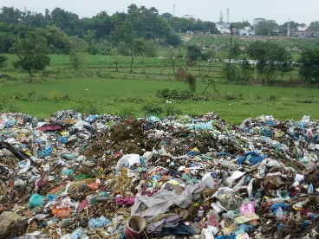
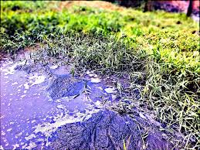
1. 分類說明
知道環境污染的類別，幫助我 更明白甚麼是環境污染。
一般環境污染可分為五大類︰空氣污染、水污染、固體廢棄物污染、土壤污染和放射性污染。
作者介紹了環境污染的分類。
環境污染
空氣污染
水污染
固體廢棄物 污染
土壤污染
放射性污染
Notes:
圖片
空氣污染(經修改)：
T：火力發電廠/管/煙/雲/天空
A：sm-ekb2005
L：Pixabay License-可以做商業用途/不要求署名
L： https://pixabay.com/zh/photos/power-plant-pipe-smoke-clouds-sky-1892407/
水污染
T：Water pollution due to domestic garbage at RK Beach in Visakhapatnam
A：Adityamadhav83
L：CC BY-SA 4.0
L：https://commons.wikimedia.org/wiki/File:Water_pollution_due_to_domestic_garbage_at_RK_Beach_02.jpg
固體廢棄物污染
T：Solid waste mis-management
A：(From India Water Portal)
L：CC BY-NC-SA 2.0
L：https://www.flickr.com/photos/indiawaterportal/9558551469
土壤污染
T：Pollution Oil Biotope Water Pool Dirt Environment
A：(From Max Pixel)
L：CC0 Public Domain
L：https://www.maxpixel.net/Pollution-Oil-Biotope-Water-Pool-Dirt-Environment-293300
放射性污染
T：Radiation symbol
A：--
L： Public domain
L：https://en.wikipedia.org/wiki/Radioactive_contamination

Slide 10
以下的句子都運用了分類說明， 你能找出當中的關鍵詞嗎？
能源可以分為一次能源與二次能源。
動物可分為以下兩種：脊椎動物和無脊椎動物。
食物的種類有五大類︰穀物類、水果類、蔬菜類、肉食類(包括魚及蛋)和奶類。

Slide 11
以下的句子都運用了分類說明， 你能找出當中的關鍵詞嗎？
能源可以分為一次能源與二次能源。
分為
能源
一次能源
二次能源

Slide 12
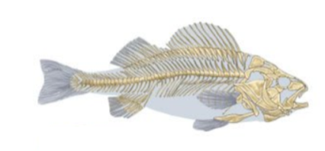
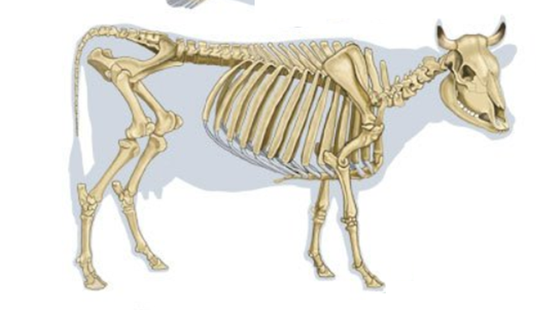
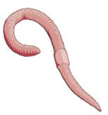
以下的句子都運用了分類說明， 你能找出當中的關鍵詞嗎？
2. 動物可分為以下兩種：脊椎動物和無脊椎
動物。
分為以下兩種
動物
脊椎動物
無脊椎動物
Notes:
脊椎動物
T：vertebrate: skeleton
A：(From Encyclopædia Britannica)
L：(Non-commercial use)
L：https://www.britannica.com/animal/vertebrate#/media/1/626610/148683
無脊椎動物
T：Animals without backbones
A：(From Encyclopædia Britannica)
L：(Non-commercial use)
L：https://www.britannica.com/animal/invertebrate#/media/1/292381/147300

Slide 13
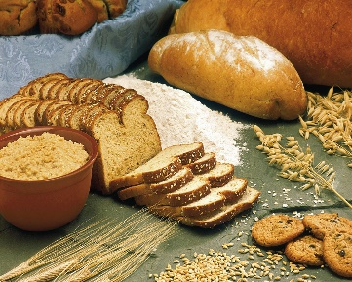
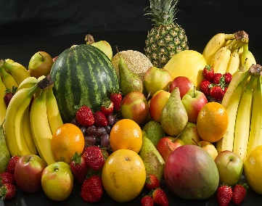
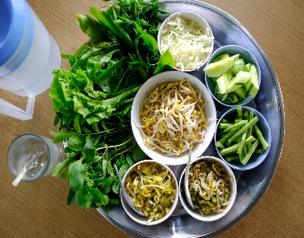
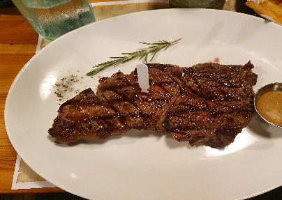
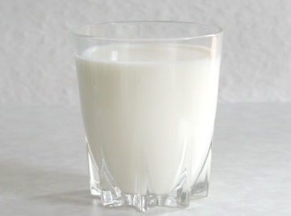
以下的句子都運用了分類說明， 你能找出當中的關鍵詞嗎？
食物的種類有五大類︰穀物類、水果類、蔬菜類、肉食類(包括魚及蛋)和奶類。
有五大類
食物
穀物類
水果類
蔬菜類
肉類
魚及蛋類
奶類
Notes:
穀物
T：Various cereals and their products
A：Peggy Greb, USDA ARS
L：Public Domain
L：https://en.wikipedia.org/wiki/Cereal#/media/File:Various_grains.jpg
水果
T：Culinary fruits
A：--
L：CC BY 3.0
L：https://commons.wikimedia.org/wiki/File:Culinary_fruits_front_view.jpg
蔬菜
T：The complimentary vegetable platter of a Southern Thai eatery in Korat
A：Takeaway
L：CC BY-SA 4.0
L：https://commons.wikimedia.org/wiki/File:2019_02_Southern_Thai_vegetable_platter.jpg
肉類
T：Bat Yaar Rib-eye Steak.
A：Yotam Nachum
L：CC0 1.0
L：https://commons.wikimedia.org/wiki/File:Bat_Yaar_Rib-eye_Steak.jpg
奶類
T：A glass of milk
A：Stefan Kühn
L：CC BY-SA 3.0
L：https://commons.wikimedia.org/wiki/File:Milk_glass.jpg

Slide 14
以下的句子都運用了分類說明， 你能找出當中的關鍵詞嗎？
能源可以分為一次能源與二次能源。
動物可分為以下兩種：脊椎動物和無脊椎動物。
食物的種類有五大類︰穀物類、水果類、蔬菜類、肉食類(包括魚及蛋)和奶類。
這些都是分類說明的關鍵詞，
找出關鍵詞，然後要留意後面的文字。

Slide 15
1. 分類說明
可以留意文句中有沒有以下的句式：
「分為……」
「可分為×××種」
「可分成×××大類」
「有×××種/類」

Slide 16
說明的方法(2)
外星人認識了地球的動物可按
來分類後，便繼續追問：「 的動物就只得這幾隻？實在少得可憐啊！」
海
陸
空
海
陸
空
怎樣令外星人知道地球的 物種是十分豐富呢﹖
Notes:
T：alien spaceship ufo future fantasy futuristic
A：Katillustrationlondon
L：Public Domain
L：https://www.google.com/search?q=UFO+cartoon&lr=&safe=active&hl=zh-TW&tbs=sur:f&source=lnms&tbm=isch&sa=X&ved=0ahUKEwiVh9Hnz_TiAhUFzmEKHZ1dDsQQ_AUIECgB&biw=1536&bih=749#imgrc=Q1Lg9XDYOW3rEM:

Slide 17
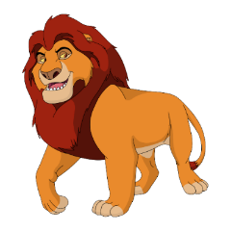
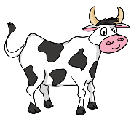
當然不是啦！我會說地球上的動物分為
三類，然後告訴他每類動物的例子，例如……
海
陸
空
蝦
八爪魚
鷹
蛾
海星
狗
馬
鯊魚
蝶
羊
蜜蜂
豬
Notes:
海陸空動物

Slide 18
2. 舉例說明
如果要說明的事物比較抽象或複雜，可以用實際的事例/例子說明該事物的特點，令要說明的事物具體化，容易理解。

Slide 19
2. 舉例說明
小朋友也可以在保護環境上出一分力，只要改變一些生活習慣
，例如︰少用膠袋、減少使用
空調、多做廢物回收等。
為鼓勵小朋友保護環境，作者提議了一些改變生活習慣的甚麼﹖

Slide 20
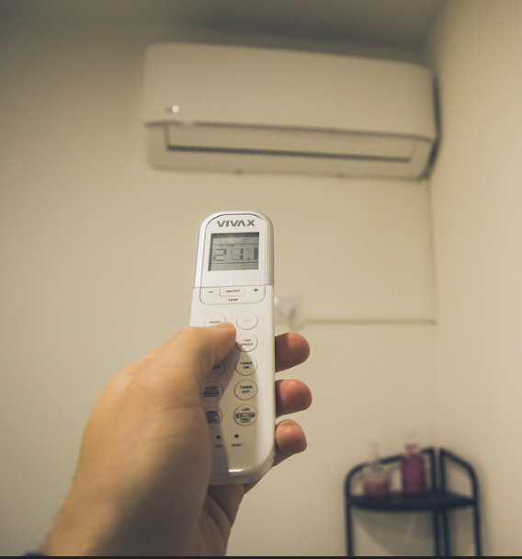
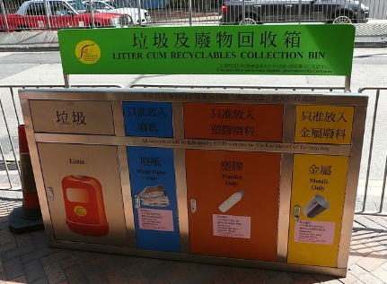
2. 舉例說明
加上顯淺具體的例子，使我更容易明白如何保護環境!
小朋友也可以在保護環境上出一分力，只要改變一些生活習慣
，例如︰少用膠袋、減少使用空調、多做
廢物回收等。
為鼓勵小朋友保護環境，作者提議了一些改變生活習慣的例子。
保護環境的方法
Notes:
圖：
膠袋(經修改)
T：Plastic bag PNG
A：(From pngimg.com)
L：CC BY-NC 4.0
L：http://pngimg.com/download/81761
空調
T：Mans hand holding a remote control to turn on the air conditionerA：
L：Marco Verch Professional Photographer and Speaker
L：CC BY 2.0
L：https://www.flickr.com/photos/30478819@N08/27883983818
廢物回收箱
T：Hong Kong, 2013
A：User:Piotrus
L：CC BY-SA 3.0
L：https://commons.wikimedia.org/wiki/File:Waste_management_in_Hong_Kong_02.JPG

Slide 21
以下的句子都運用了舉例說明， 你能找出當中的關鍵詞嗎？
動物吃植物是常見的情況。 世界上的確有以 「吃」小昆蟲為生的植物，譬如，豬籠草便是其中一種。
我們在生活中節省用電其實也很簡單，舉個例子，我們可盡量在有日光的時間完成功課，減少使用電燈的時間。
寓言是含有道德教育的短篇故事。中國自古已有很多著名的寓言故事，如〈自相矛盾〉、〈畫蛇添足〉等；而古希臘也有不少寓言名篇，好像〈龜兔賽跑〉、〈狼來了〉，都是大家耳熟能詳的故事。

Slide 22
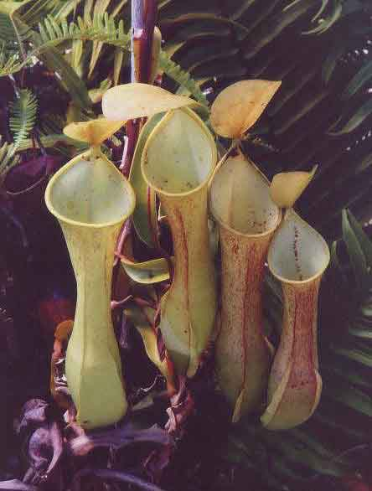
以下的句子都運用了舉例說明， 你能找出當中的關鍵詞嗎？
動物吃植物是常見的情況。 世界上的確有以「吃」小昆蟲為生的植物，譬如，豬籠草便是其中一種。
譬如
例子
加入例子，增加了說服力，令我的 印象更深刻。
Notes:
圖
T：Nepenthes reinwardtiana
A：rbrtjong
L：public domain
L：https://commons.wikimedia.org/wiki/File:N.reinwardtiana_1.jpg

Slide 23
以下的句子都運用了舉例說明， 你能找出當中的關鍵詞嗎？
2. 我們在生活中節省用電其實也很簡單， 舉個例子，我們可盡量在有日光的時間 完成功課，減少使用電燈的時間。
例子
舉個例子
加入例子，說服我省電的方法很簡單，容易實行。
Notes:
圖
T：How to Plan a Homework Schedule
A：Uploaded by: Wikivisual
L：CC BY-NC-SA 3.0
L：https://www.wikihow.com/Plan-a-Homework-Schedule#/Image:Plan-a-Homework-Schedule-Step-2-Version-3.jpg

Slide 24
以下的句子都運用了舉例說明， 你能找出當中的關鍵詞嗎？
3. 寓言是含有道德教育的短篇故事。中國自古已有很多著名的寓言故事，如〈自相矛盾〉、〈畫蛇添足〉等；而古希臘也有不少寓言名 篇，好像〈龜兔賽跑〉、〈狼來了〉，都是大家耳熟能詳的故事。
例子
如
例子
好像
加入例子，
令資料更豐富及具體。

Slide 25
2. 舉例說明
可以留意文句中有沒有以下的詞語：
「例如……」
「舉例……」
「好像……」

Slide 26
說明的方法(3)
外星人被你們說服了。
他計劃返回太空報告情況，並希望帶同一隻花貓回去作證明。

Slide 27
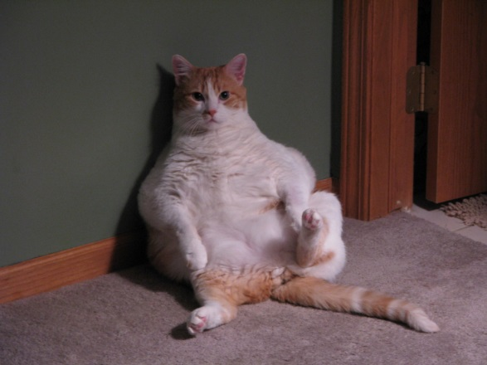
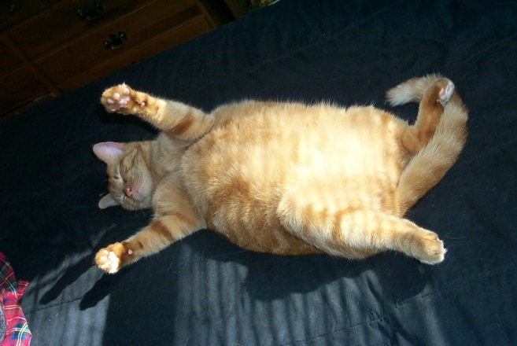
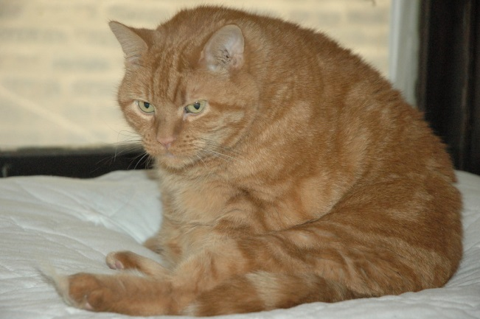
下面三隻花貓，外星人想要最肥 最重的一隻，你會怎樣選呢﹖
甲
乙
丙
喵！我是最肥的！
我的名字叫大肥貓。
喵！肥到反肚！
我的肚腩比你們的頭還要大呢！
喵！你看！我肥得頭、身、腿已連成一體，肥到無敵！
肥貓大比併：
哪一隻貓兒最肥胖﹖
用甚麼方法來比呢﹖
Notes:
圖甲
T：Fat Cat Picture
A：Moe | by danperry.com
L：(Free)
L：https://live.staticflickr.com/2228/2187242989_2eacb23b1e_b.jpg
圖乙、丙
T： Big Fat Cat
A：Tripp/ Flickr
L：CC BY 2.0
L：https://live.staticflickr.com/1340/1076657776_898d54167d_b.jpg
https://live.staticflickr.com/2171/2209634767_64570efc63_b.jpg

Slide 28
下面三隻花貓，外星人想要最肥 最重的一隻，你會怎樣選呢﹖
甲
乙
丙
磅重！
用 比較
準確、可信、有說服力
肥貓大比併：
哪一隻貓兒最肥胖﹖
用甚麼方法來比呢﹖
數字

Slide 29
3. 數字說明
用數字、數據精確地說明對象
一般而言，會準確地說出空間、程度、時間、數量、範圍的數字、數據，以加強說服力。

Slide 30
3. 數字說明
香港人製造的垃圾量確實太驚人，平均每人每日產生1.36公斤固體垃圾。
作者為說明垃圾量驚人，提出了甚麼﹖

Slide 31
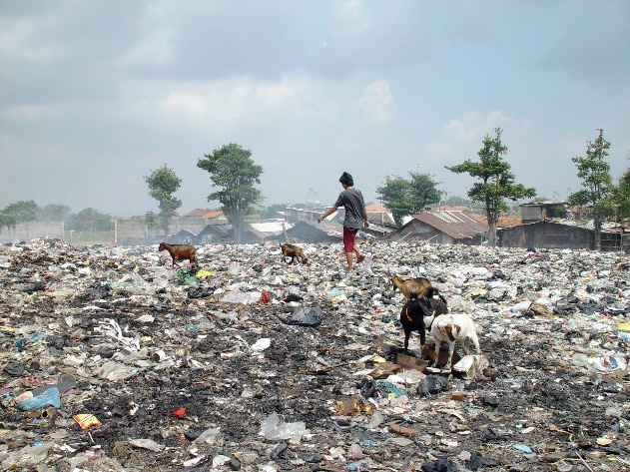
3. 數字說明
知道了人均的垃圾量，說服我 明白環保減廢，人人有責。
香港人製造的垃圾量確實太驚人，平均每人每日產生1.36公斤固體垃圾。
作者為說明垃圾量驚人，提出了數據。
Notes:
圖
T：雅加達slumlife71
A：喬納森·麥金托什
L：CC BY 2.0
L：https://ar.m.wikipedia.org/wiki/%D9%85%D9%84%D9%81:Jakarta_slumlife71.JPG

Slide 32
以下的句子都運用了數字說明。 你能找出證據嗎？
天壇大佛座落於大嶼山 昂坪，佛像高23米重250噸，耗資超過 6,000萬港幣，歷12年建成，是世界上最大的青銅座佛。
你知道香港人耗水量驚人嗎﹖我們每人每日 的食水用量約為130公升，比於全球平均的110公升高出18%，因此節約用水刻不容緩。

Slide 33
3. 數字說明
沒有特別的詞語或關鍵詞，但一定會出現具體的數字。

Slide 34
說明的方法
小總結
1. 分類說明
2. 舉例說明
1 3 6
3. 數字說明

Slide 35
工作紙(一) 說明有辦法

Slide 36
下列各句運用了哪種說明方法？請在空格內填上代表的英文字母，並把句子中的提示字詞圈出來。
(A) 分類說明 | (B) 舉例說明 | (C) 數字說明
(一) | 香港的人口超過740萬，總面積為1106平方公里。
(二) | 現代的電子計算機可分成三大類型： 通用計算機、專用計算機和計算器。
(三) | 愛護環境可從日常生活做起，例如節約用水用電、把垃圾分類、不隨地吐痰等等。
C
A
B

Slide 37
下列各句運用了哪種說明方法？請在空格內填上代表的英文字母，並把句子中的提示字詞圈出來。
(A)數字說明 | (B)舉例說明 | (C)分類說明
(四) | 香港國際機場購物中心店舖林立， 主要分為五大類：飲食、日用品、紀念品、書刊及貨幣找換等。
(五) | 香港高速鐵路快捷方便。高鐵香港段時速為200公里，是香港最高速的陸路跨境交通工具；同時又直達 內地58個站點，省卻轉車的煩惱。
A
C

Slide 38
說明有辦法 挑戰題

Slide 39
挑戰題
以下哪一段運用了舉例說明?
維他命C主要的作用除了可提升我們的免疫力外，它還有很多功用：如防止牙肉出血、有利鐵質的吸收及有助傷口的癒合等。
2. 中國北方的冬天都會下大雪，如哈爾濱、吉林。這些地方的雪水是當地居民的重要天然資源之一，具有很大的用途呢！

Slide 40
1.維他命C的主要作用除了可提升我們的免疫力外，它還有其他功用：如防止牙肉出血、有利鐵質的吸收及有助傷口的癒合等。
這段文字說明了甚麼？
說明了維他命C的其他功用。

Slide 41
1.維他命C的主要作用除了可提升我們的免疫力外，它還有其他功用：如防止牙肉出血、有利鐵質的吸收及有助傷口的癒合等。
它們是舉例說明嗎?
這段文字說明了維他命C的其他功用。
是，它們都是「維他命C有其他功用」的例子。
防止牙肉出血；有利鐵質吸收；
有助傷口癒合
當中的關鍵詞是「 ﹖ 」
如

Slide 42
2.中國北方的冬天都會下大雪，如哈爾濱、吉林。這些地方的雪水是當地居民的重要天然資源之一，具有很大的用途呢！
這段文字說明甚麼？
說明雪水有很大的用途。

Slide 43
2.中國北方的冬天都會下大雪，如哈爾濱、 吉林。這些地方的雪水是當地居民的重要天然資源之一，具有很大的用途呢！
這段文字說明
雪水有很大的用途。
哈爾濱和吉林是文中的舉例，是屬於舉例說明嗎﹖

Slide 44
2.中國北方的冬天都會下大雪，如哈爾濱、 吉林。這些地方的雪水是當地居民的重要天然資源之一，具有很大的用途呢！
。
這段文字說明
雪水有很大的用途。
它們是舉例說明嗎?
不是，哈爾濱和吉林只是下雪的地點，並不是有關雪水的用途。
明白了！例子與說明重點要有關係，必須是說明重點的事例。

Slide 45
挑戰題
以下哪一段運用了舉例說明?
維他命C主要的作用除了可提升我們的免疫力外，它還有很多功用：如防止牙肉出血、有利鐵質的吸收及有助傷口的癒合等。
✓
2. 中國北方的冬天都會下大雪，如哈爾濱、吉林。這些地方的雪水是當地居民的重要天然資源之一，具有很大的用途呢！
✗
你們嘗試把這段文字
改寫成舉例說明。

Slide 46
挑戰題
把以下文字改寫成舉例說明
2. 中國北方的冬天都會下大雪，如哈爾濱、吉林。這些地方的雪水是當地居民的重要天然資源之一，具有很大的用途呢！
這段文字說明
雪水有很大的用途。
例子與說明重點要有關係，
即是例子與雪水有很大的用途要相關。
雪水有很大的用途
雪水的用途有甚麼呢﹖
可以飲用、耕種、餵養動物等。

Slide 47
挑戰題
我懂得改寫了！
把以下文字改寫成舉例說明
2.中國北方的冬天都會下大雪，如哈爾濱、吉林。這些地方的雪水是當地居民的重要天然資源之一，例如：可以用作農耕，也可餵飼動物，具有很大的用途呢！

Slide 48
以下哪一段運用了數字說明?
挑戰題
一九四九年十月一日是中華人民共和國成立的日子。在這特別的一天，全國人民無不歡呼慶賀。
年輕吸煙人口比例在今年大幅攀升，比例較去年多 出超過一倍。

Slide 49
一九四九年十月一日是中華人民共和國成立的日子。在這特別的一天，全國人民無不歡呼慶賀。
這段文字說明甚麼？
說明全國人民在中華人民共和國成立日歡呼慶賀。
那一九四九、十、一是數字說明嗎﹖
不是，它們只是年月日的數字，
沒有協助說明人民慶賀的情況。

Slide 50
一九四九年十月一日是中華人民共和國成立的日子。在這特別的一天，全國人民無不歡呼慶賀。
對啊！
如果刪去了這些數字，對「全國人民無不歡呼慶賀」這個說明重點也沒有影響。
你們可以想一想。
在中華人民共和國成立這特別的一天，全國人民無不歡呼慶賀。

Slide 51
年輕吸煙人口比例在今年大幅攀升，較去年多 出超過一倍。
這段文字說明甚麼？
說明年輕人吸煙的問題較去年嚴重。
數據「超過一倍」與年輕人吸煙的問題有關嗎﹖
有關係。
「超過一倍」是年輕吸煙人口比例的增幅，說服 讀者是「大幅攀升」，所以這句是數字說明。

Slide 52
以下哪一段運用了數字說明?
挑戰題
一九四九年十月一日是中華人民共和國成立的日子。在這特別的一天，全國人民無不歡呼慶賀。
✗
年輕吸煙人口比例在今年大幅攀升，比例較去年多 出超過一倍。
✓

Slide 53
使用舉例說明及數字說明時，
所舉的例子及數字要與
說明的重點有關，
才可達到說明的目的。

Slide 54
總結
我們說明事物時，會因應不同的目的，運用不同的說明方法，期望加深讀者對該事物的認識及增加說服力。
分類說明
舉例說明
數字說明

Slide 55
後測
檔案：
說_閱_說明方法_前後測

